Slide 1
Новые способы движения в XXI веке.
Мурачёв Андрей и его взгляд на

Slide 2
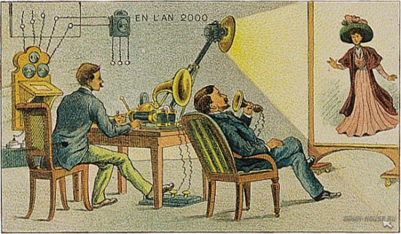
Как французы в 1910 году представляли себе 2000?
«Фонографическое послание» — чем не голосовая почта?

Slide 3
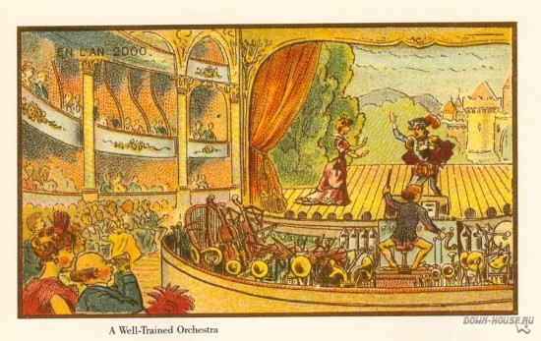
Дрессированный оркестр... Только сегодня это называется „фонограмма“

Slide 4
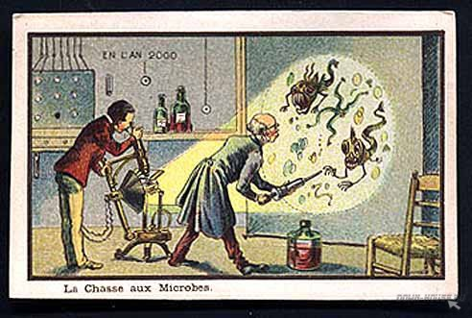
Электронный телескоп — что может быть проще?

Slide 5
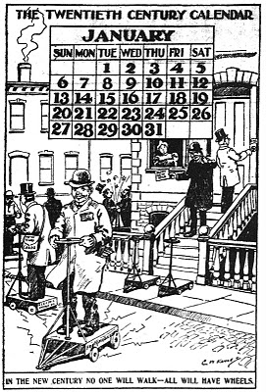
Сигвей?
Журнал Brown County Democrat в декабре 1900 года дал такую картинку будущего, с подписью, что
«тогда никто не будет ходить – все станут передвигаться на колёсах»:

Slide 6
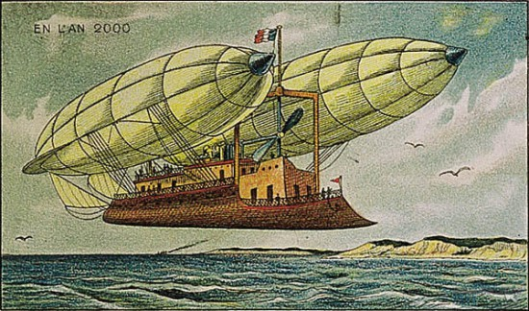
«Воздухоплавательный аппарат для дальних путешествий» — чем не цеппелин LZ 129 «Гинденбург»?

Slide 7
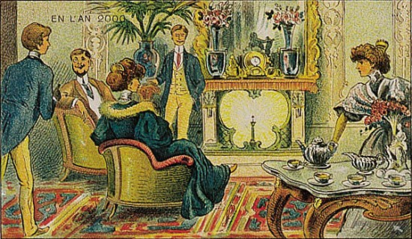
«Chauffage au Radium» — «Отопление радием». Эти милые люди собрались у камина, в котором закреплён кусочек радиоактивного металла. Присмотритесь к открытке — видите в камине на подставке огонёк? Это свидетельство повального увлечения первых годов ХХ века радиоактивностью. Так что эти милые люди на открытке зарабатывают острую лучевую болезнь от производной урана. Мило, правда?

Slide 8
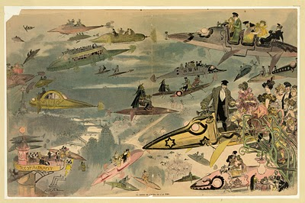
«Посещение оперы в 2000 году»
Альберт Робида. 1880г.

Slide 9
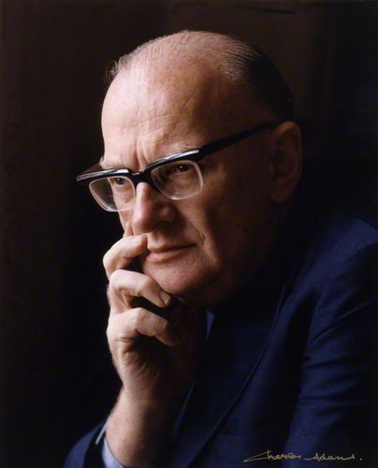
Три закона Артура Кларка.
Когда уважаемый, но пожилой учёный утверждает, что что-то возможно — он почти наверняка прав. Когда он утверждает, что что-то невозможно — он, весьма вероятно, ошибается.
Единственный способ обнаружения пределов возможного состоит в том, чтобы отважиться сделать шаг в невозможное.
Любая достаточно развитая технология неотличима от магии.

Slide 10
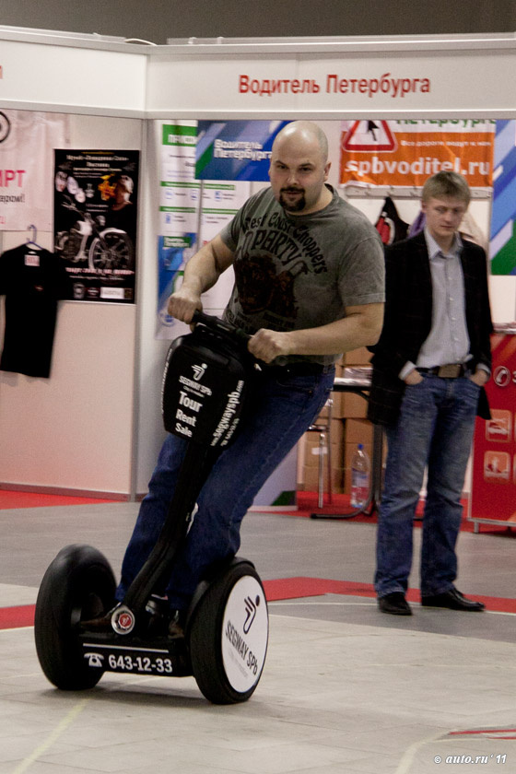
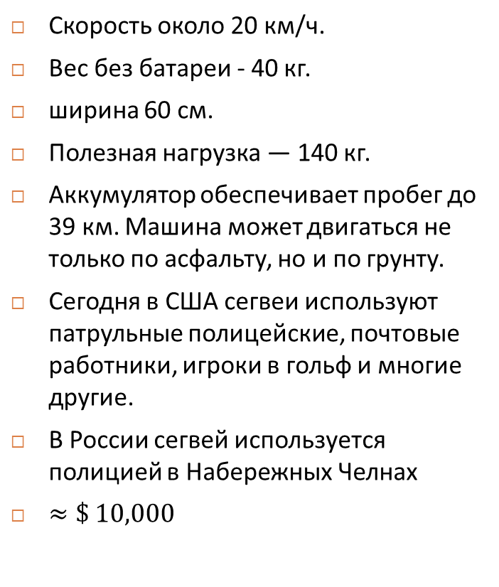
Сегвей.
Скорость около 20 км/ч.
Вес без батареи - 40 кг.
ширина 60 см.
Полезная нагрузка — 140 кг.
Аккумулятор обеспечивает пробег до 39 км. Машина может двигаться не только по асфальту, но и по грунту.
Сегодня в США сегвеи используют патрульные полицейские, почтовые работники, игроки в гольф и многие другие.
В России сегвей используется полицией в Набережных Челнах
$≈\$ 10,000$

Slide 11
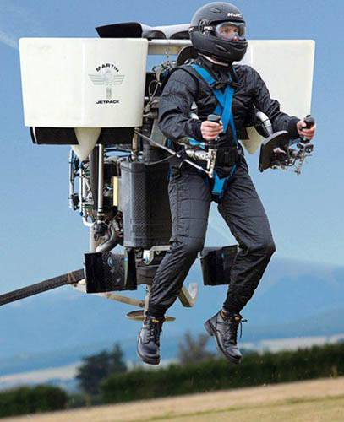
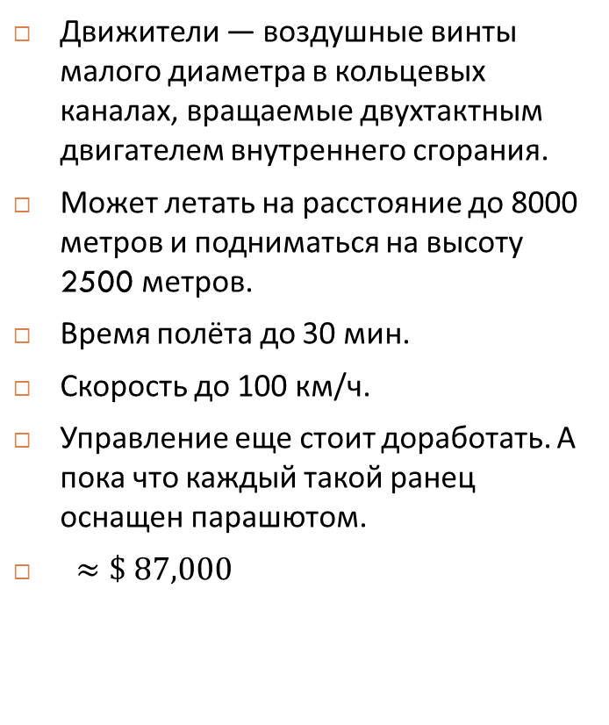
Martin Jetpack.
Движители — воздушные винты малого диаметра в кольцевых каналах, вращаемые двухтактным двигателем внутреннего сгорания.
Может летать на расстояние до 8000 метров и подниматься на высоту 2500 метров.
Время полёта до 30 мин.
Скорость до 100 км/ч.
Управление еще стоит доработать. А пока что каждый такой ранец оснащен парашютом.
$≈\$ 87,000$

Slide 12
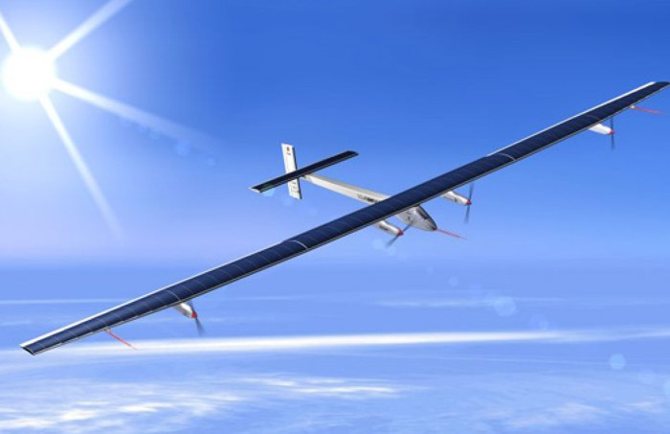

SolarImpulse - самолет на солнечных батареях (HB-SIA).
Энергия накапливается в течение дневного времени в литиевых батареях, расположенных в крыльях.
Средняя мощность двигателя, обеспечиваемая солнцем за 24-часовой период -12 ЛС.
Размах крыльев-64 м. 22м-длинна, б,5 м высота.
Вес 1.5 тонны.
Высота полёта-8500 м
Солнечные батареи-11.628 монокристаллов. (КПД-22,5 %)
7-8 июля 2010 года прототип HB-SIA совершил первый 26-часовый полет
$$≈€ 80 000 000$$

Slide 13
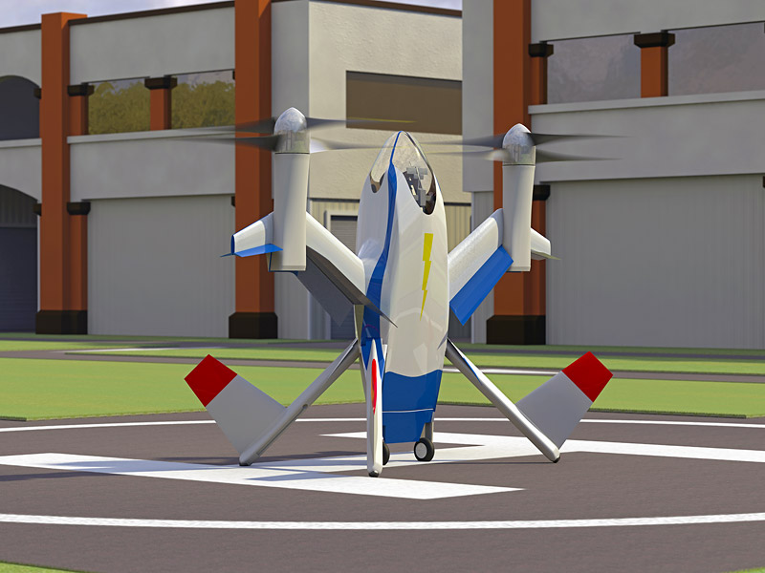
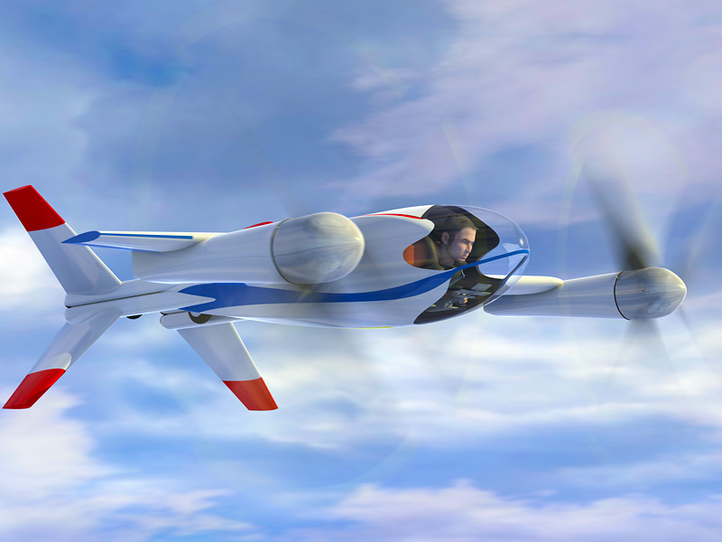
Puffin.
Электродвигатели, общей мощностью 60 л.с. (КПД-95%, малое кол-во выделяемого тепла и малый уровень шума.)
Вес - 136 + 45 кг.
90 кг полезной нагрузки.
Крейсерская скорость до 240 км/ч. На форсаже до 480 км/с.
Дальность полета 80 километров на крейсерской скорости. (Этот показатель может увеличиться до 240-320 километров к 2017 г.)

Slide 14
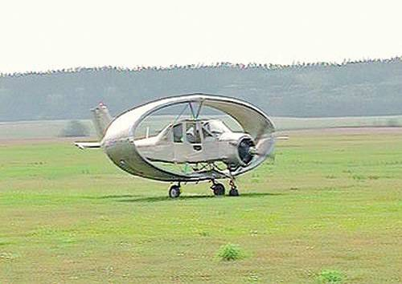
Самолёт с овальным крылом.
Не реагирует на порывы бокового ветра вплоть до 13 м/с.
Для разбега хватает 150 м
Практическое соотношение полезной нагрузки и общей снаряженной массы самолета – 0,45.
Проблема индуктивного сопротивления не актуальна, поскольку у него отсутствуют законцовки.
Кроме того, набегающий поток воздуха, проходя сквозь замкнутый контур, направляется вниз, создавая дополнительную подъемную силу.
Овальное крыло допускает угол атаки крыла до 50°.
Ведет себя в воздухе очень стабильно.
Важная особенность самолета- овальное крыло не крепится непосредственно к фюзеляжу, а располагается внутри крыла на стойках и подвесах. Таким образом, подъемная сила создавалась по всей поверхности крыла.

Slide 15
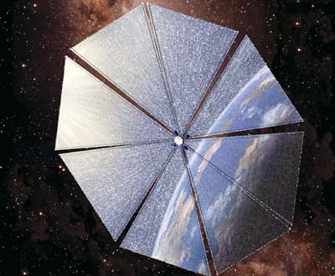
Солнечный парус
(+)Отсутствие топлива на борту.
(-) Малое давление света за приделами СС.
21 мая 2010 года Японское космическое агентство (JAXA) запустило ракету-носитель H-IIA, на борту которой находились космический аппарат IKAROS с солнечным парусом и метеорологический аппарат для изучения атмосферы Венеры. 10 июня 2010 года парус был успешно раскрыт.
С.П.- приспособление, использующее давление солнечного света на зеркальную поверхность для приведения в движение космического аппарата.

